Slide 1
AROPA 51-08
ASSEMBLEE
GENERALE
24 mars 2022

Slide 2
AROPA 51-08
Questions Pratiques
Eteindre tous les téléphones portables
Chacun a-t-il remis son bulletin de présence à l’accueil?
Chacun a-t-il reçu son(ses) bulletin(s) de vote?
Les participants au repas ont-ils pris leur ticket repas?
Rappel du Quorum:
10% des membres actifs présents ou représentés pour l’AGO
15% pour l’AGE

Slide 3
Questions Pratiques
AROPA 51-08
ATTENTION ça va commencer
Asseyez vous

Slide 4
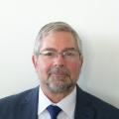
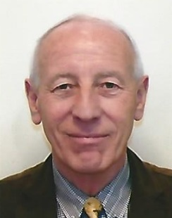
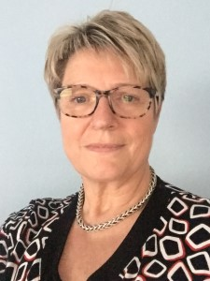
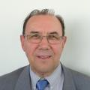
AROPA 51-08
La tribune
Philippe BARBIER
Daniel COFFINET
Evelyne VERPILLIER
Marc BAUDOT

Slide 5
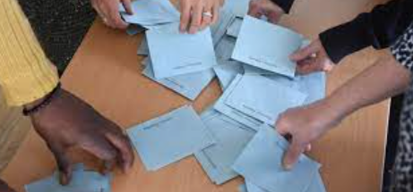
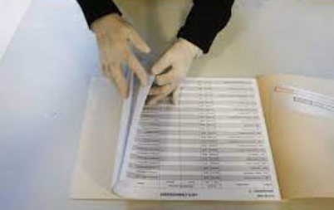
AROPA 51-08
Election du bureau de l’AG et assesseurs

Slide 6
AROPA 51-08
Une Pensée

Slide 7
AROPA 51-08
Accueil des invités

Slide 8
AROPA 51-08
Accueil des Partenaires

Slide 9
AROPA 51-08
Le rapport du Président
par
Daniel COFFINET

Slide 10
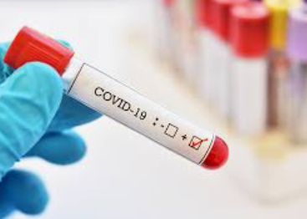
AROPA 51-08
Le rapport du Président

Slide 11
AROPA 51-08
Le rapport du Président
Les mots ont bien du mal à faire du bien aux maux

Slide 12
AROPA 51-08
Ordre du jour AG Ordinaire
Le rapport du Conseil d’Administration
Le rapport financier du Trésorier
Le rapport des Vérificateurs aux comptes
Les résolutions
Approbation des comptes 2021 et quitus
Nomination du « Vérificateur aux comptes »
et du « Vérificateur Adjoint »
Renouvellement partiel du Conseil d’Administration
Questions diverses

Slide 13
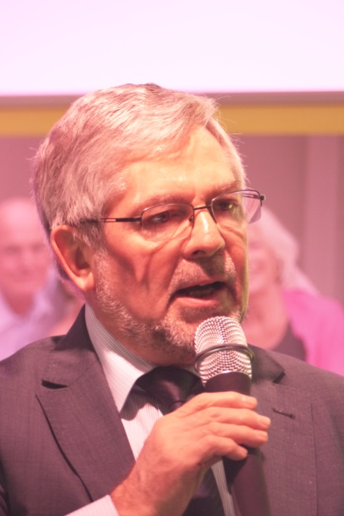
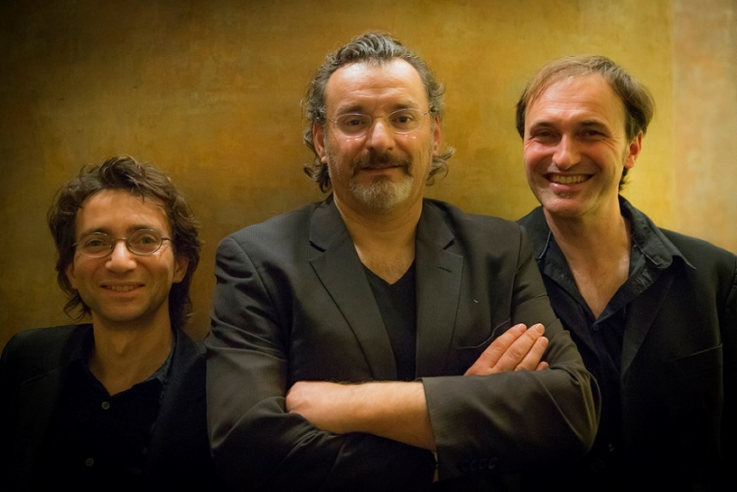
AROPA 51-08
Le rapport du Président

Slide 14
AROPA 51-08
Le rapport du Président
Activité de l’AROPA 51-08
Réflexion des administrateurs
Reprise d’activité

Slide 15
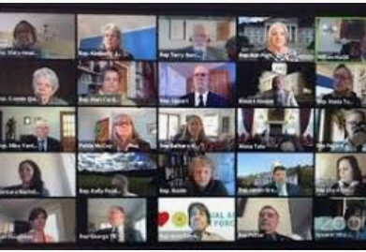
AROPA 51-08
Le rapport du Président

Slide 16
AROPA 51-08
Le rapport du Président
Pour avancer il faut prendre du recul

Slide 17
AROPA 51-08
Le rapport du Président
Changement de nom?
Relations externes
Initiatives des commissions

Slide 18
AROPA 51-08
Le rapport du Président
Liste de 150 entreprises

Slide 19
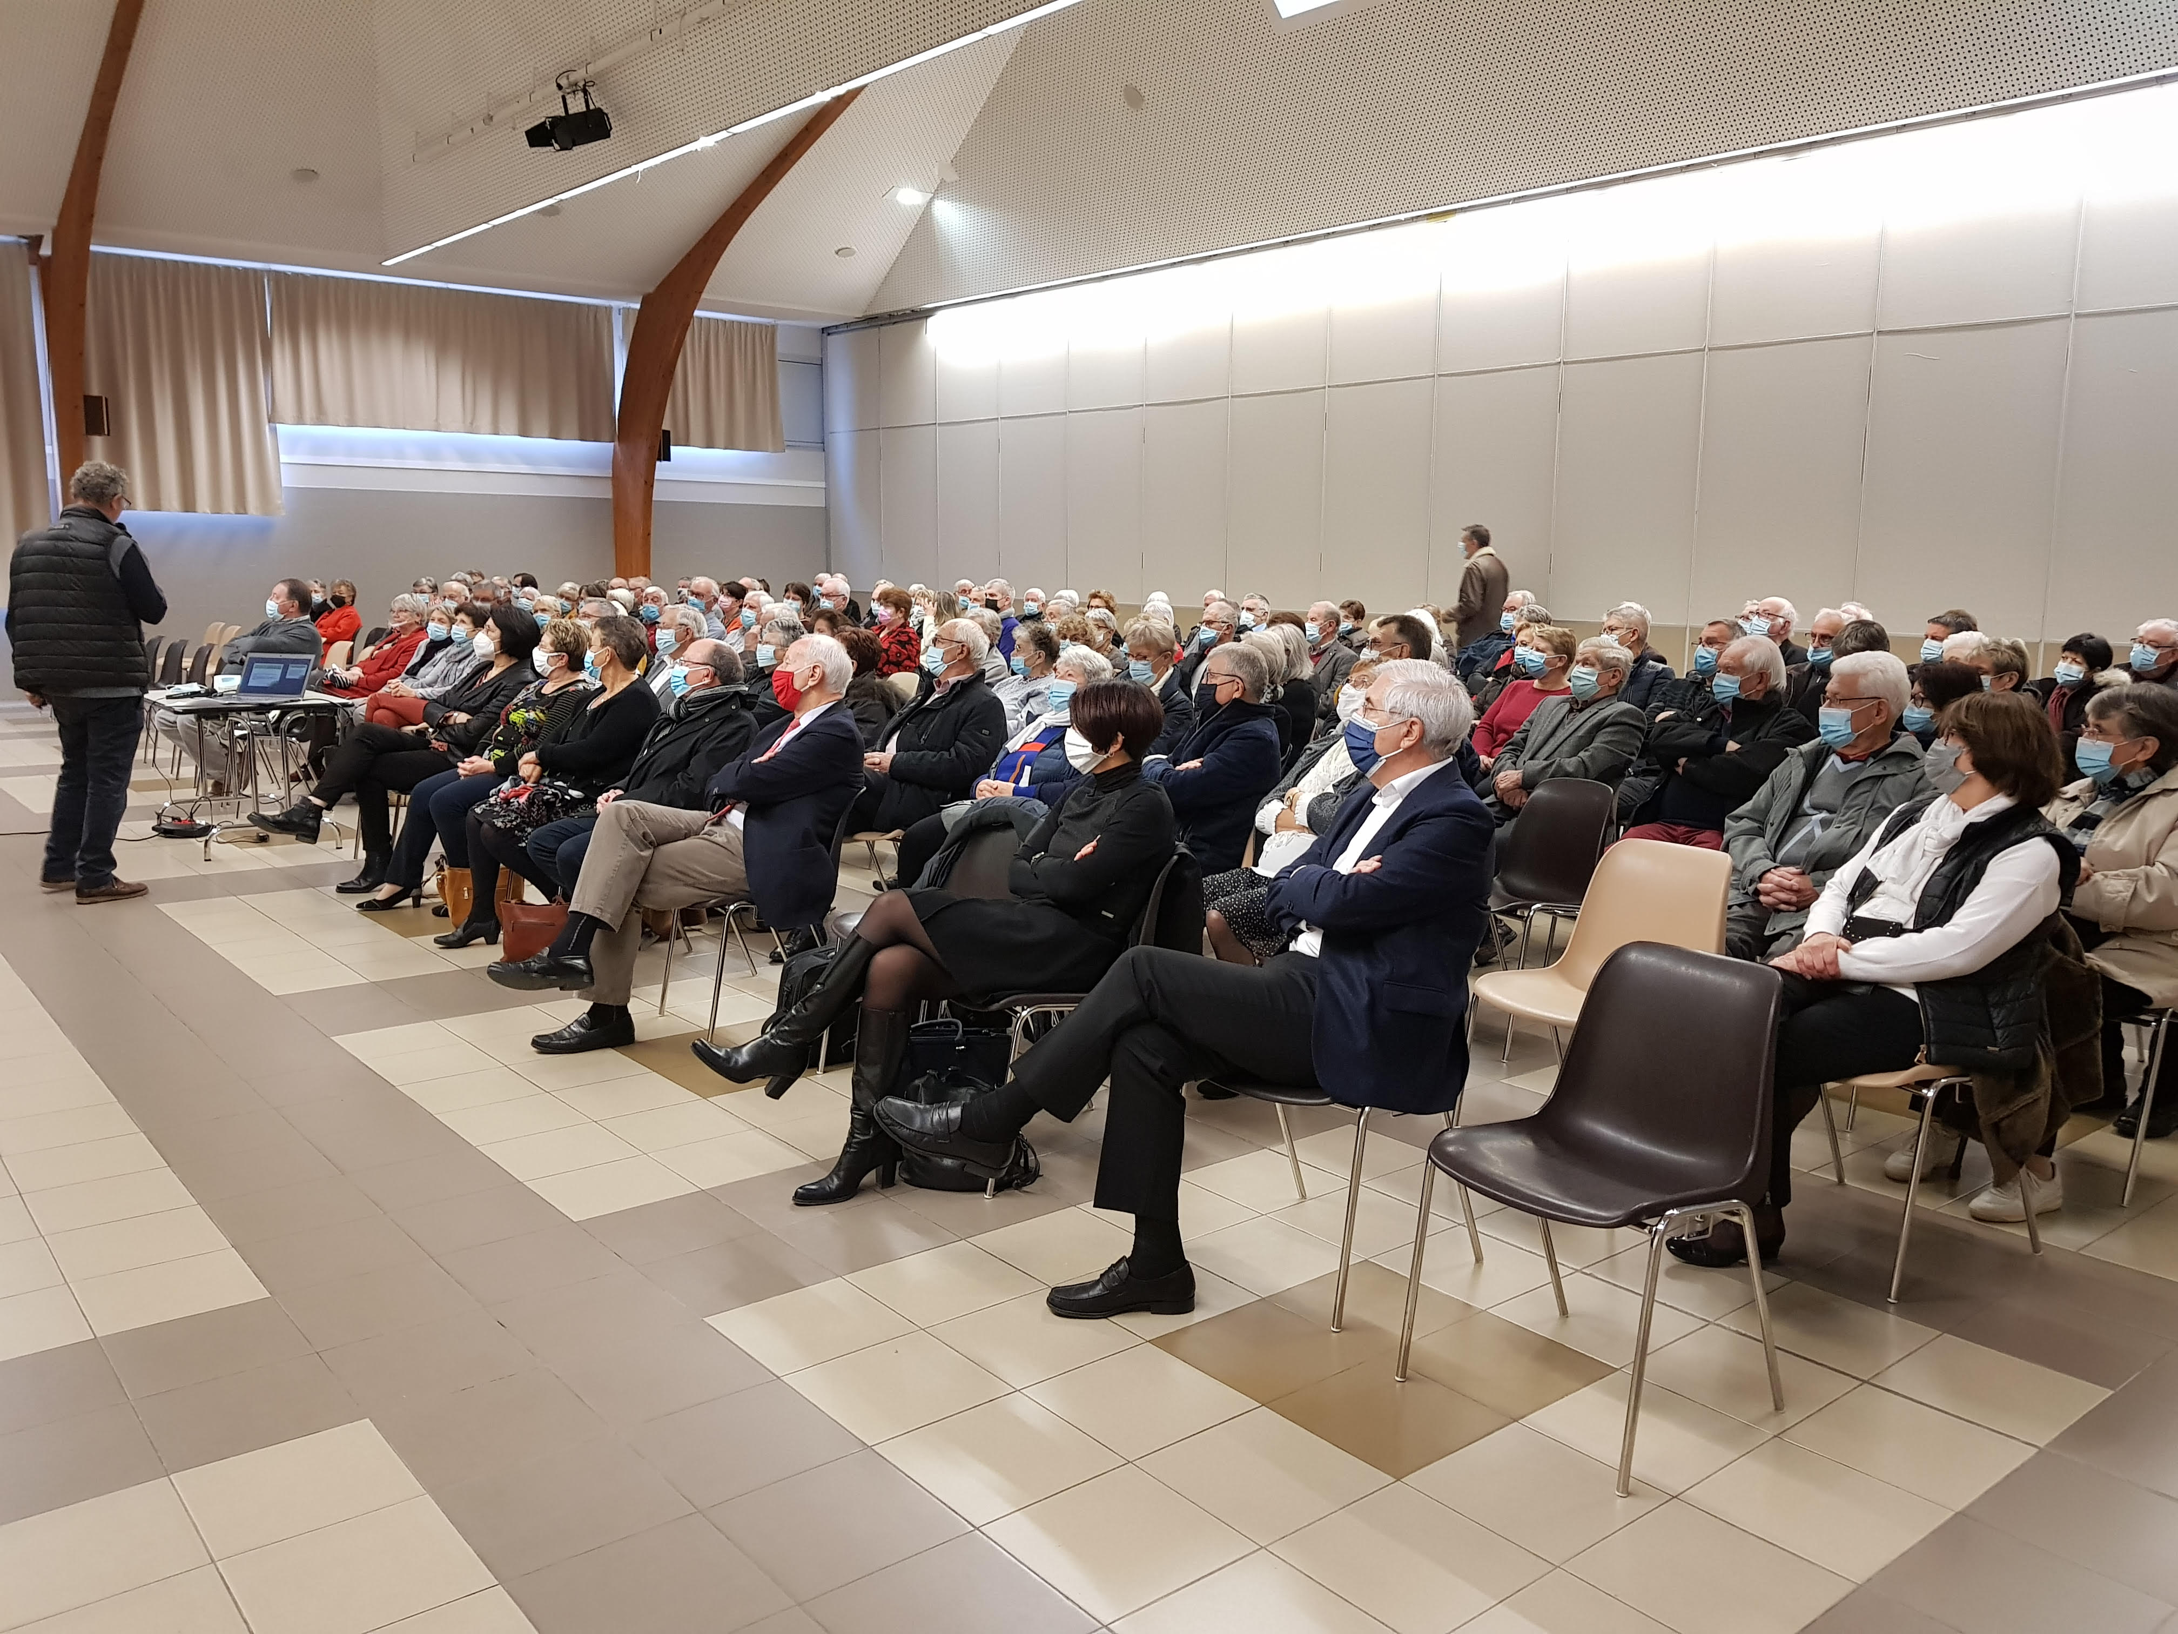
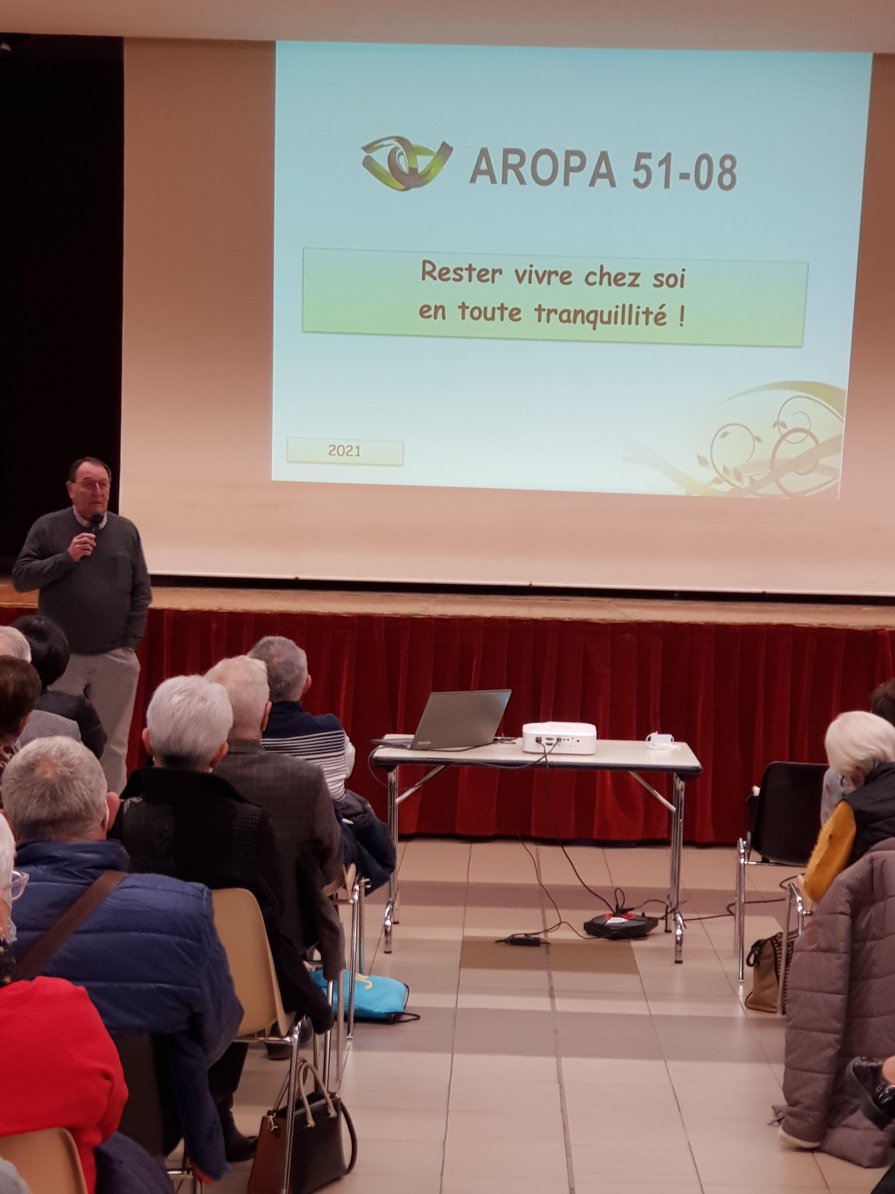
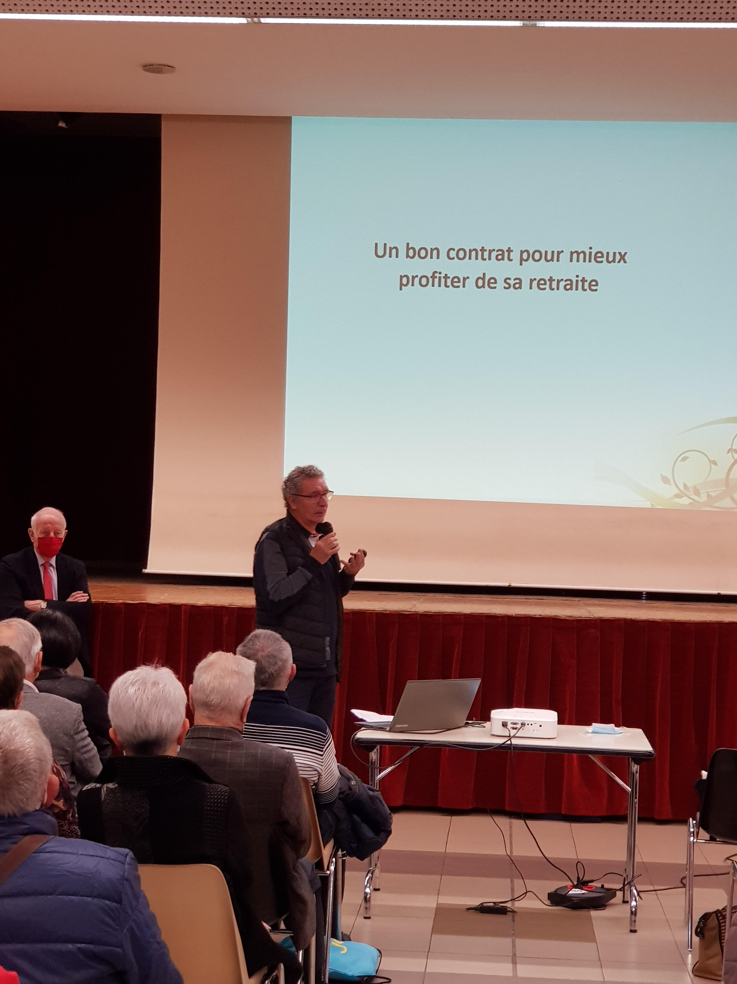
AROPA 51-08
Le rapport du Président

Slide 20
AROPA 51-08
Le rapport du Président

Slide 21
AROPA 51-08
Le rapport du Président

Slide 22
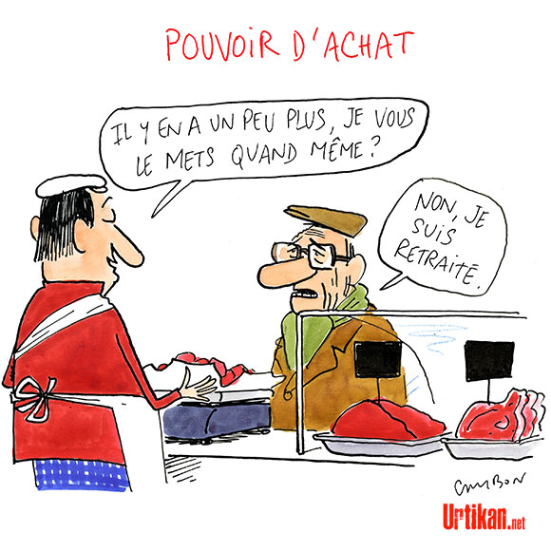
AROPA 51-08
Le rapport du Président

Slide 23
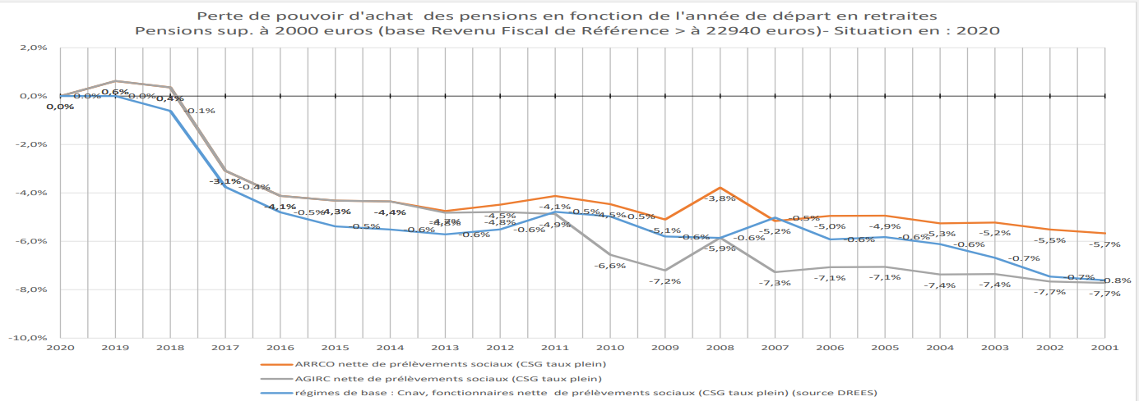
AROPA 51-08
Le rapport du Président
Revenus en faible hausse
Dépenses en forte hausse

Slide 24
AROPA 51-08
Le rapport du Président

Slide 25
AROPA 51-08
Le rapport du Président

Slide 26
AROPA 51-08
Le rapport du Président
Poursuite du développement
Renforcement de la qualité de nos services

Slide 27
AROPA 51-08
Le rapport du Président
de notre association

Slide 28
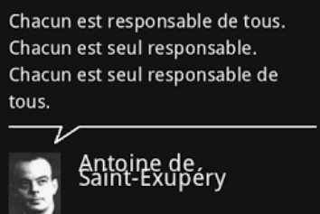
AROPA 51-08
Le rapport du Président

Slide 29
AROPA 51-08
Les COMPTES
Par
Alain PIETREMENT
Trésorier

Slide 30
Le compte de résultat 2021
AROPA 51-08
Cotisations 2021
Les produits
184 046€
Produits
financiers
40 €
Par adhérent
1 158 €
185 204€

Slide 31
AROPA 51-08
Le compte de résultat 2021
Les CHARGES
Produits
185 204 €
« Les charges »
RESULTAT
8 252 €
79 384 €
67 045 €
33 439 €
Charges externes
Ch. fonctionnement
2 916 €
Réunions adhérents
Reprise provision et divers

Slide 32
AROPA 51-08
Le BILAN au 31 décembre 2021
TOTAL :
268 647 €

Slide 33
AROPA 51-08
Le BILAN au 31 décembre 2021
Immob. nettes
22 195 €
Capitaux propres
252 920 €
Stocks et créances
10 692 €
Disponibilités et placements
235 760 €
94 %
du bilan
Charges à payer et cotisations perçues d’avance
15 727 €

Slide 34
AROPA 51-08
Le rapport du vérificateur aux comptes
par
Jean-Marie LEBLANC

Slide 35
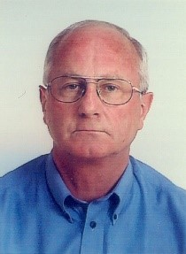
AROPA 51-08
Le rapport d vérificateur aux comptes
Rapport du
vérificateur aux comptes
Jean Marie LEBLANC

Slide 36
AROPA 51-08
Résolutions
1ère résolution
Approbation des comptes
et
Quitus
aux
Administrateurs

Slide 37
AROPA 51-08
Résolutions
2ème résolution
Affectation du résultat
de l’exercice
8 252€

Slide 38
AROPA 51-08
Résolutions
3ème résolution
Renouvellement partiel
du Conseil d’Administration
----------------
Jean Claude BEAUCOURT
Noelle BROT
Dominique COCHET
Daniel COFFINET
Pascal DEGRYSE
Alain PIETREMENT
Guy RADIERE

Slide 39
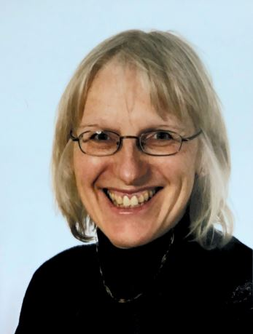
AROPA 51-08
Résolutions
3ème résolution
Nouvelles Candidatures:
Nadine BEGUIN
Lysiane LENOBLE
Nadine BEGUIN
Lysiane LENOBLE

Slide 40
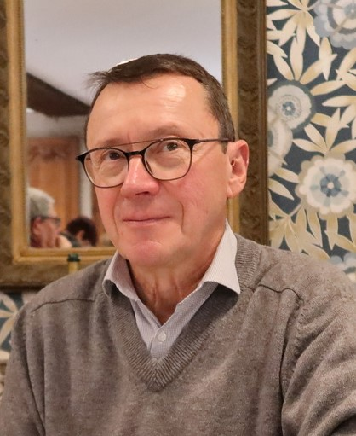
AROPA 51-08
Résolutions
Un nouveau vérificateur aux comptes adjoint
Pierre GLIKMAN remplaçant Alain GRIFFON
Pierre GLIKMAN

Slide 41
AROPA 51-08
Résolutions
4ème résolution
Election du
Vérificateur des comptes
et son Adjoint
Jean-Marie LEBLANC
Vérificateur des comptes
Pierre GLICKMAN
Vérificateur des comptes Adjoint

Slide 42
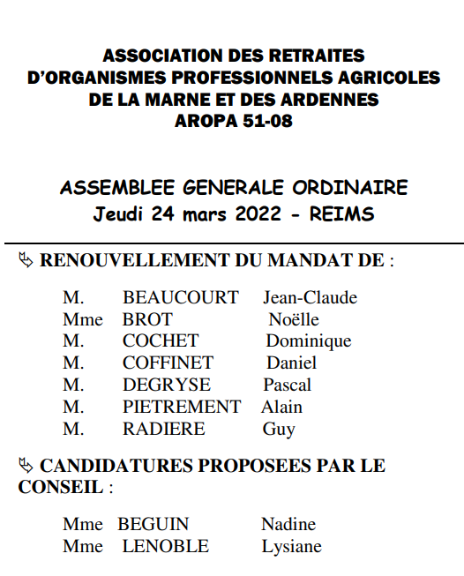
AROPA 51-08
Ramassage des bulletins de votes
VOTE

Slide 43
AROPA 51-08
Evelyne VERPILLIER

Slide 44
AROPA 51-08
ASSEMBLEE
GENERALE
Extraordinaire
24 mars 2022

Slide 45
AROPA 51-08
Les statuts

Slide 46
AROPA 51-08
Historique
1987
Association des retraités CCPMA de la Marne
1988
Association des retraités CCPMA des Ardennes

Slide 47
AROPA 51-08
Historique
1999
AROPA Marne
2001
AROPA Ardennes
47

Slide 48
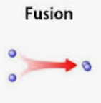
AROPA 51-08
Historique
2009
AROPA Marne
AROPA 51-08
AROPA Ardennes

Slide 49
AROPA 51-08
Historique

Slide 50
AROPA 51-08
NOM
X

Slide 51
UN CHANGEMENT DE NOM
pour répondre à la réalité de notre époque
Vers Un nom qui donne du sens
et qui rassemble !

Slide 52
Un nom qui donne du sens !
Notre principale caractéristique,
pour nous, retraités,
c’est :
conservons l’initiative de notre style de vie

Slide 54
Vous avez aimé le nom
« AROPA 51-08 »
vous allez adorer celui-ci
INITIATIV’Retraite 5108

Slide 55
Vote

Slide 56
Animation autour du nom

Slide 57
Les Loisirs
Par
Marie Jo
LAPIE

Slide 58
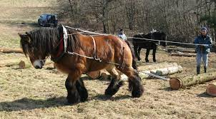
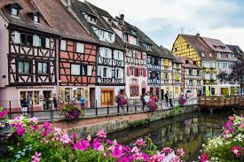
Les Loisirs

Slide 59
Les Loisirs

Slide 60
Le Développement
Par
Régis
MILLARD

Slide 61
Le Développement

Slide 62
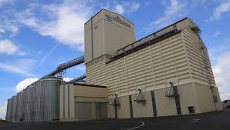
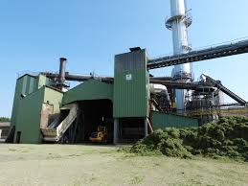
Le Développement
Champ de Compétence
Anciens salariés des O.P.A.
62

Slide 63
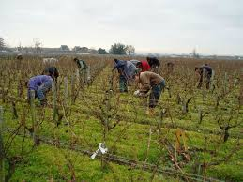
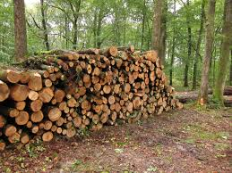
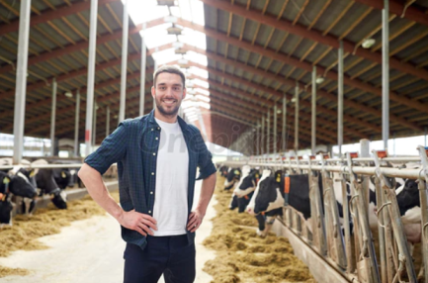
Le Développement
Champ de Compétence
Anciens salariés d’exploitants agricoles, viticoles et sylvicoles
20/03/2022

Slide 64
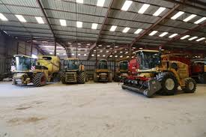
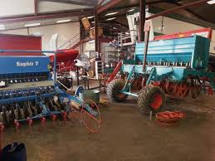
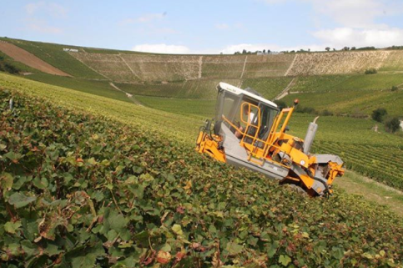
Le Développement
Champ de Compétence
Anciens salariés des entreprises d’amont et aval de l’agriculture Affiliées à la MSA ou Non
20/03/2022

Slide 65
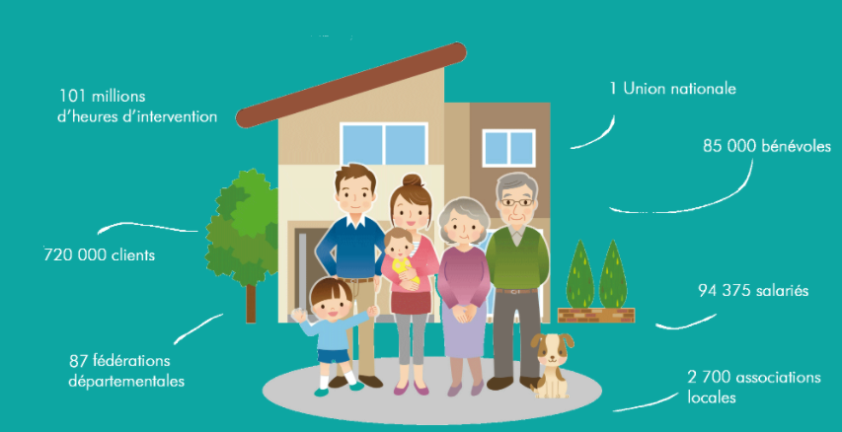
Le Développement
Les ADMR
34 ADMR dans le 08
32 ADMR dans le 51

Slide 66
Le Développement
Retraités anciens salariés des ADMR
Adhésion possible à
20/03/2022

Slide 67
Le Développement
Retraités anciens salariés des ADAPAH – ARADOPA (AMAELLES)
Adhésion possible à
20/03/2022

Slide 68
Le Développement
Le développement passe par nos adhérents
Soyez les portes parole de cette ouverture

Slide 69
Les partenariats
Par
Dominique
COCHET

Slide 70
Les partenariats
Un enjeu pour les séniors :
maitriser les dépenses de santé
Grâce à des partenaires à l’écoute de nos adhérents

Slide 71
Les partenariats
Un enjeu pour les séniors :
maitriser les dépenses de santé
En adaptant son contrat complémentaire santé à ses besoins

Slide 72
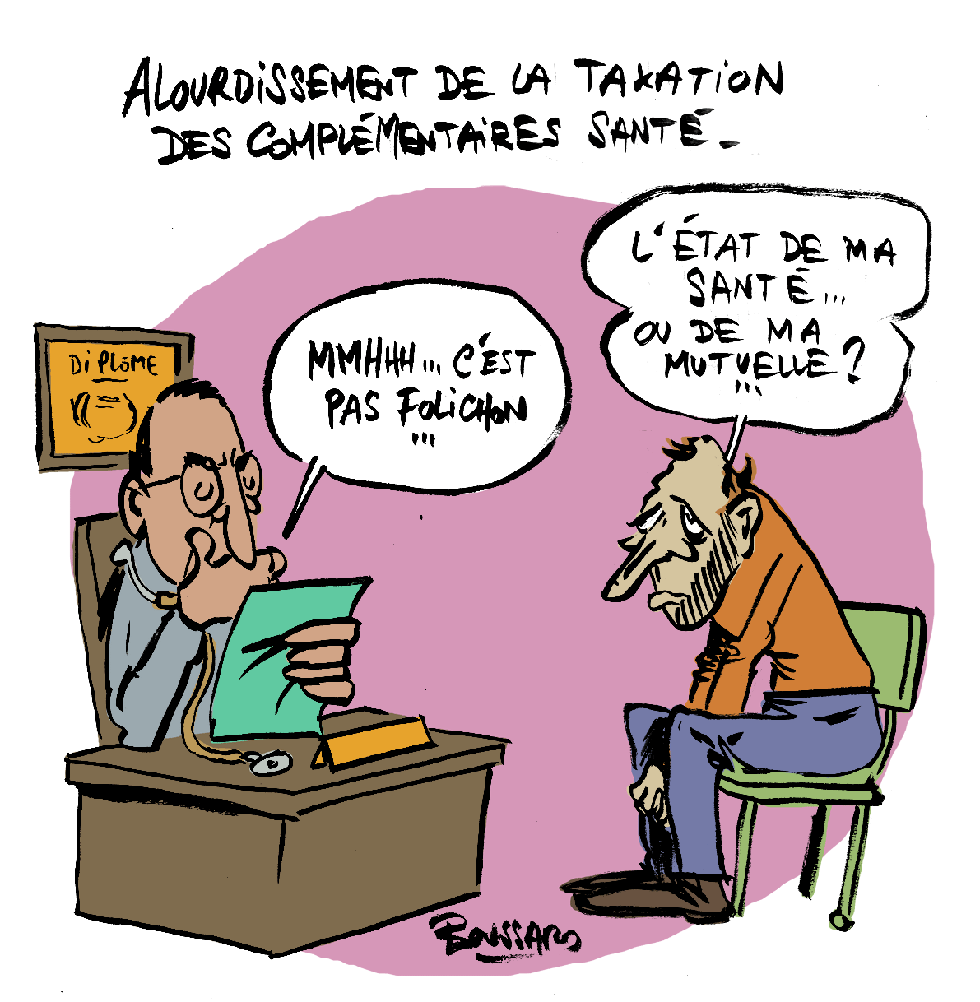
Les partenariats
Le 100% santé pour aller encore plus loin ?

Slide 73
Les partenariats
Mieux connaitre le 100% santé
Grâce au bulletin,
au site www.initiativ-retraite.fr
et aux réunions décentralisées

Slide 75
DOSSIER
« MEMO FAMILIAL »

Slide 76
Que contient ce DOSSIER ?
Identification:
Identité des personnes
Régimes protection sociale
Informations mariage
Identité des enfants ……

Slide 77
Ressources et Biens:
Différents organismes de retraite
Revenus fonciers
Comptes bancaires
Placements
Emprunts
Propriétés

Slide 78
Assurances:
Santé
Habitation
Voiture

Slide 79
Dépenses Dettes
Impôts
Eau, Electricité, Gaz
Véhicule(s)
Cotisations diverses
Emploi de personnes à domicile

Slide 80
Historique médical:
Médecin Traitant
Traitements médicaux
Téléassistance

Slide 81
Défense des retraités
Par
Monique
SCHUBERT

Slide 82
Défense des retraités

Slide 83
Défense des retraités

Slide 84
Défense des retraités

Slide 85
La communication
Par
Marc
BAUDOT

Slide 86
La communication

Slide 87
La communication

Slide 88
La communication

Slide 89
La communication
89

Slide 90
La communication
Initiatives pour demain

Slide 91
La communication

Slide 92
TOMBOLA

Slide 93
Philippe BARBIER
Philippe BARBIER
Président de la fédération nationale INITIATIV’Retraite

Slide 94
Résultats du vote
Sont élus ou réélus :
Jean Claude BEAUCOURT
Nadine BEGUIN
Noelle BROT
Dominique COCHET
Daniel COFFINET
Pascal DEGRYSE
Lysiane LENOBLE
Alain PIETREMENT
Guy RADIERE

Slide 95
Reims
le 24 mars

Slide 96
ASSEMBLEE GENERALE 24 mars 2022

